Slide 1
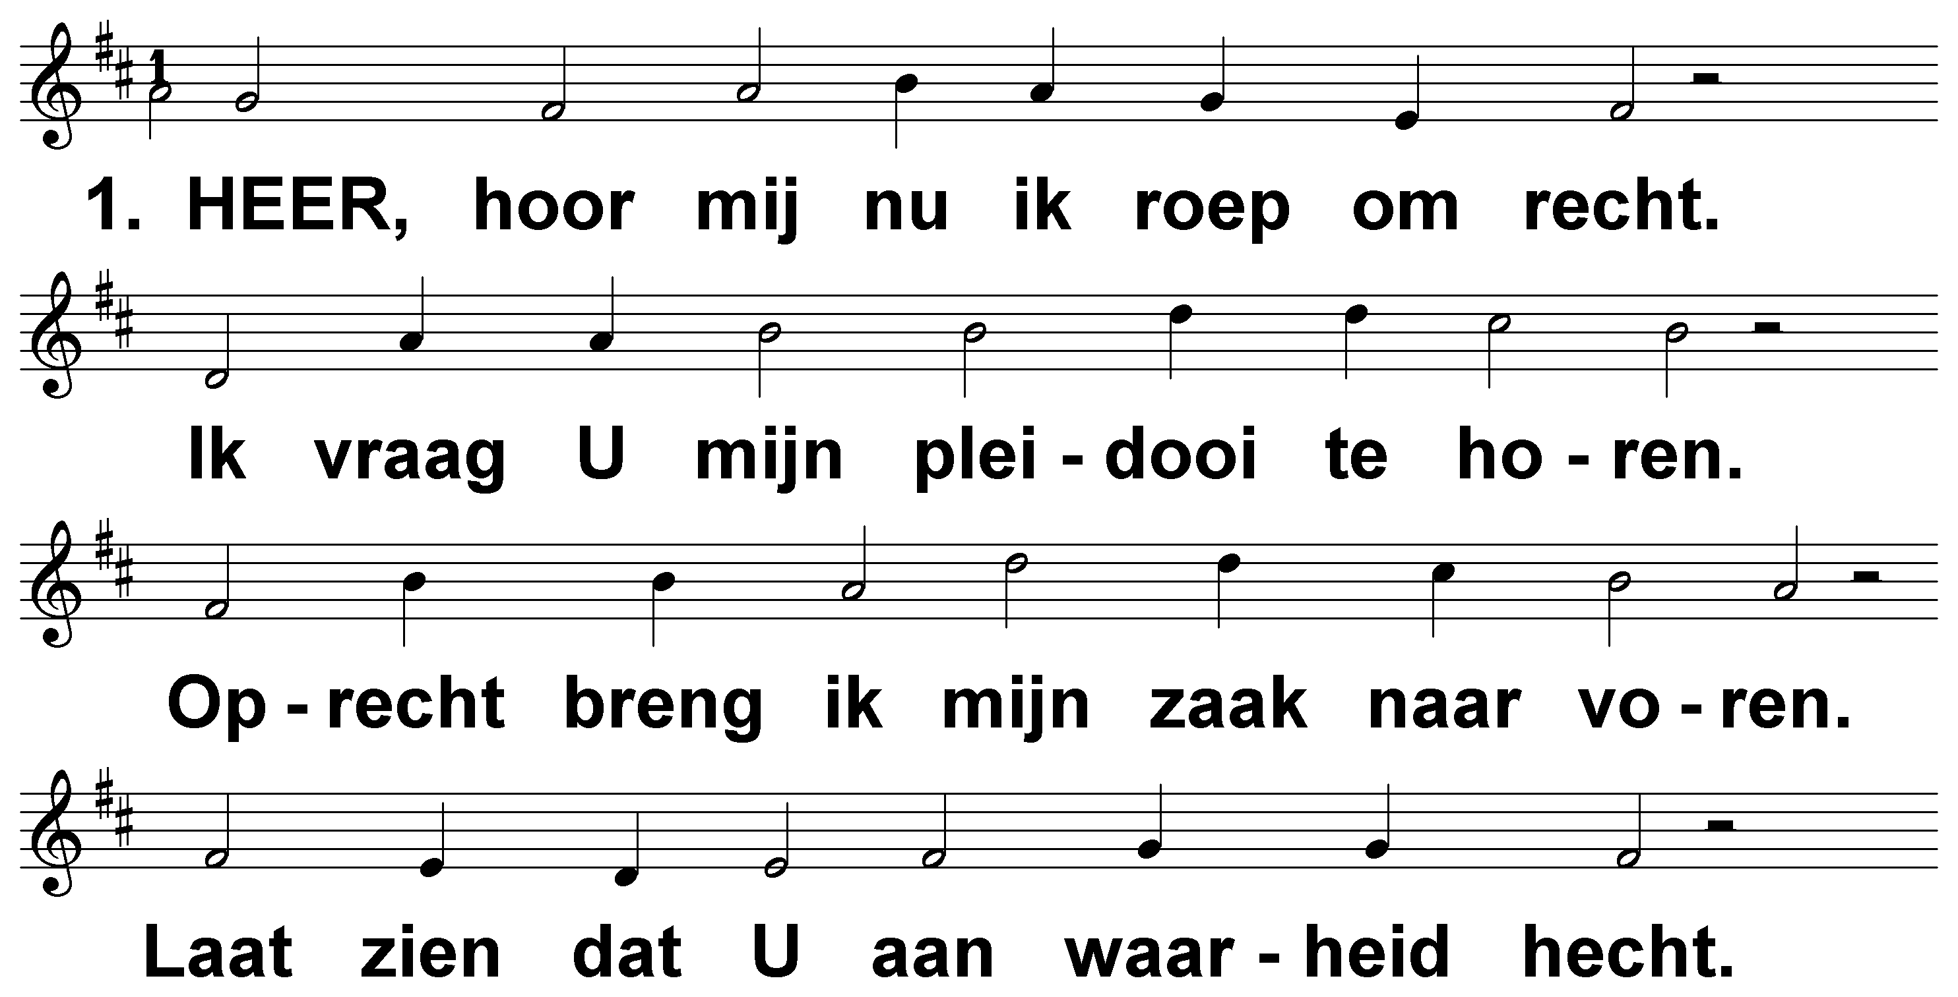
Psalm 17 (DNP) t. J. Boom; m. Genève 1551

Slide 2
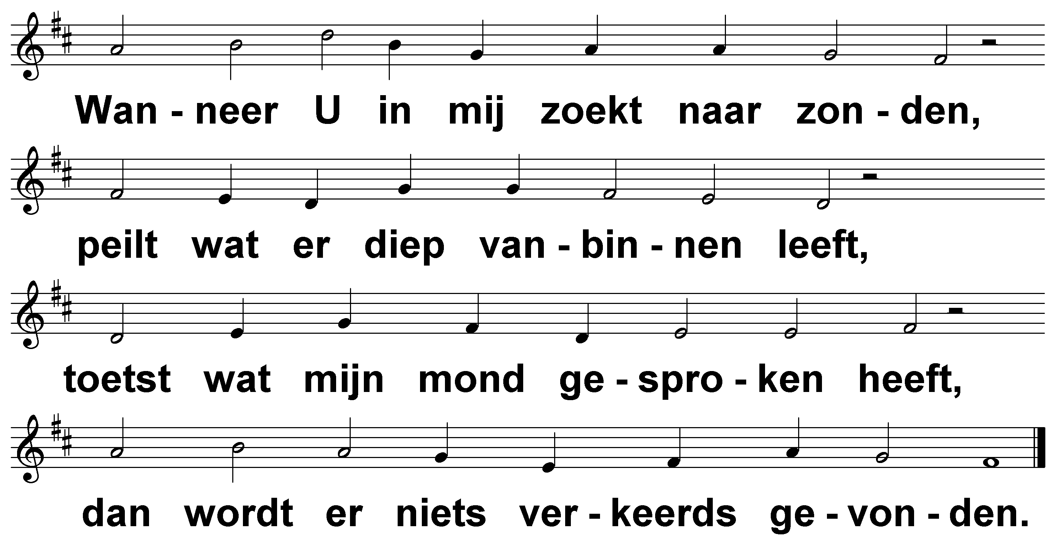
Psalm 17 (DNP) t. J. Boom; m. Genève 1551

Slide 3
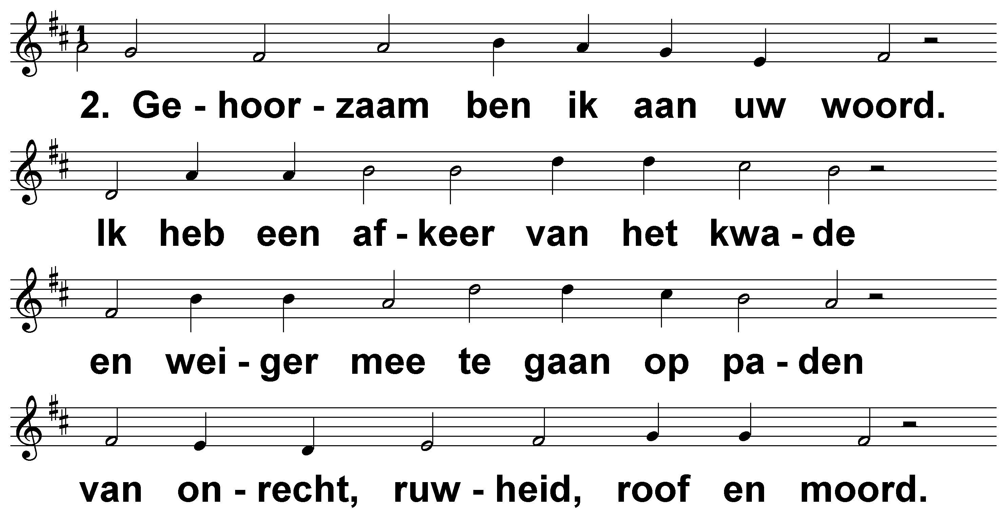
Psalm 17 (DNP) t. J. Boom; m. Genève 1551

Slide 4
Psalm 17 (DNP) t. J. Boom; m. Genève 1551

Slide 5
Psalm 17 (DNP) t. J. Boom; m. Genève 1551

Slide 6
Psalm 17 (DNP) t. J. Boom; m. Genève 1551

Slide 7
Psalm 17 (DNP) t. J. Boom; m. Genève 1551

Slide 8
Psalm 17 (DNP) t. J. Boom; m. Genève 1551

Slide 9
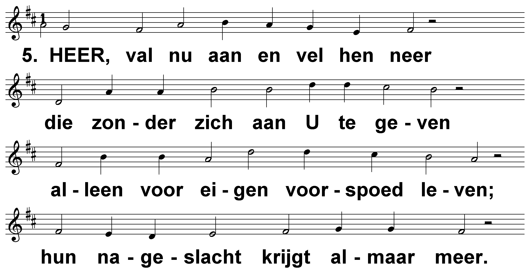
Psalm 17 (DNP) t. J. Boom; m. Genève 1551

Slide 10
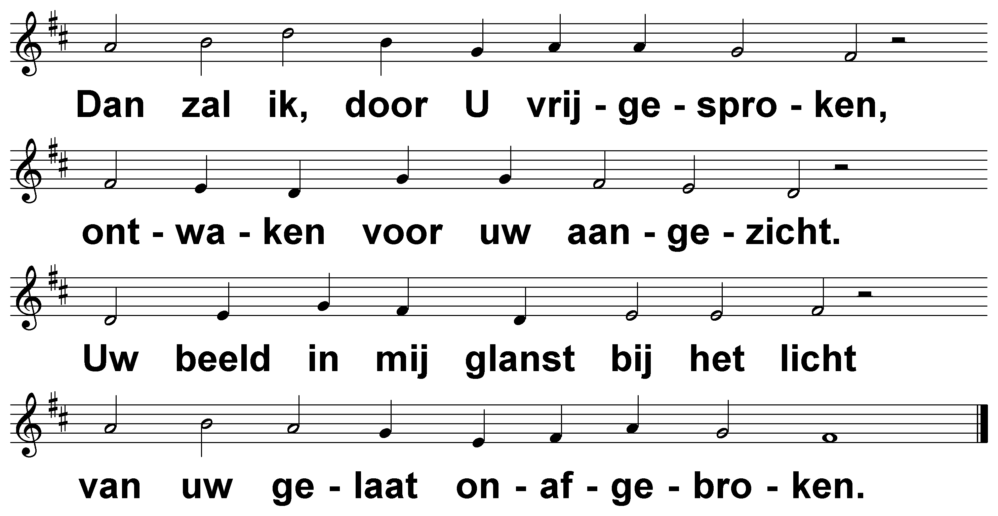
Psalm 17 (DNP) t. J. Boom; m. Genève 1551

